Slide 1
Caravela
ENGENHARIA GRAMATICAL · PROJETO PARTE I
Uma linguagem para descrever cenas 3D do motor Nau
MEI 2026/27 · Universidade do Minho
Grupo: Nome Apelido (aXXXXX) · Nome Apelido (aXXXXX) · Nome Apelido (aXXXXX)
Notes:
Olá a todos. O nosso projeto chama-se Caravela: é uma linguagem para descrever cenas 3D do Nau, o motor gráfico que usamos em VTR. Vamos falar do domínio, do desenho da linguagem (que é a parte principal), da gramática, da semântica, do que queremos implementar na Parte II com visitors e, no fim, da qualidade da linguagem e da gramática.

Slide 2
Cenas 3D no motor Nau (VTR)
DOMÍNIO
Em VTR os trabalhos são feitos no Nau, um motor gráfico da UMinho.
Não se programa o motor: cada trabalho é um conjunto de ficheiros de texto que o Nau lê.
Os shaders recebem valores de fora (cor, luz, câmara) através de uniforms, ligados pelo nome no .mlib.
Projeto .xml
1
cenas, câmara, luzes e a ordem dos passes de desenho
2
Materiais .mlib
cores, que shader desenha cada objeto e os valores dos uniforms
3
Shaders .vert / .frag
programas GLSL que correm na placa gráfica
Notes:
O domínio é a configuração de cenas no Nau. Num trabalho de VTR escrevemos três tipos de ficheiros: o projeto em XML, que diz que objetos há, a câmara, as luzes e os passes; a biblioteca de materiais, o .mlib; e os shaders em GLSL. O pormenor importante é que os shaders recebem valores de fora através de uniforms, e a ligação entre o .mlib e o shader é feita só pelo nome.

Slide 3
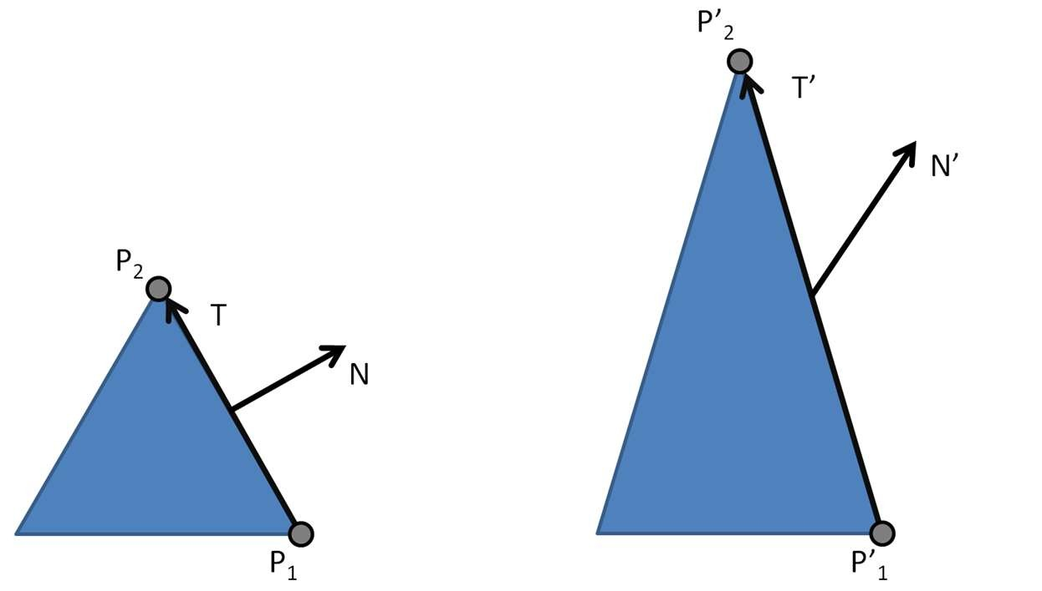
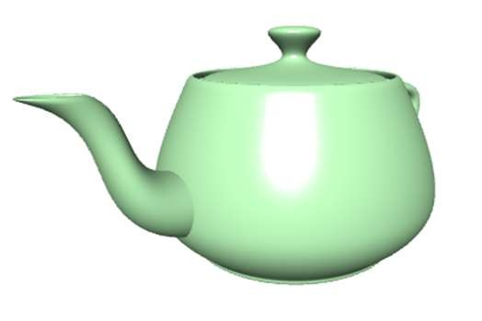
Como o Nau desenha uma cena
DOMÍNIO · COMO FUNCIONA
Vertex shader
.vert
Rasterização
placa gráfica
Fragment shader
.frag
Vértices
Imagem
a malha: triângulos com posição e normal
corre 1× por vértice: onde aparece no ecrã
descobre que píxeis cada triângulo cobre
corre 1× por píxel: decide a cor final
o que aparece na janela do Nau
Os dois passos a azul são os shaders que escrevemos em VTR. O Nau lê o projeto e, em cada passe, desenha as cenas com a câmara, as luzes e os materiais indicados.
Imagens: aula 2 de VTR (Lighting: Gouraud and Phong)
Notes:
Para quem não fez VTR: o Nau pega nas malhas, que são triângulos com posição e normal, e passa-as pelo pipeline da placa gráfica. O vertex shader corre uma vez por vértice e calcula onde ele aparece no ecrã; a placa gráfica descobre que píxeis cada triângulo cobre; e o fragment shader corre uma vez por píxel e decide a cor. No fim temos a imagem, como esta chaleira da aula 2. Os passos a azul são os shaders que nós escrevemos nas aulas.

Slide 4
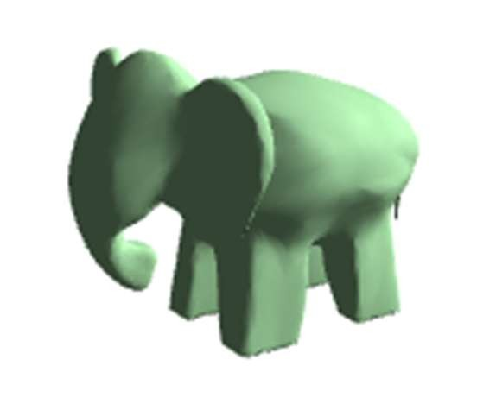
O que se vê: a iluminação (aula 2)
DOMÍNIO · O QUE O NAU FAZ
Só luz difusa · shader simple
Com brilho especular · shader v4
a cor depende do ângulo entre a luz e a superfície
aparece o reflexo; shininess controla o tamanho
Caravela: lighting per_vertex;
Caravela: lighting phong { shininess 100; }
Imagens: aula 2 de VTR
Notes:
Isto é o que o Nau mostra no ecrã nas aulas de iluminação. À esquerda, só luz difusa: cada zona fica mais clara ou mais escura conforme está virada para a luz. À direita, acrescenta-se o brilho especular, aquele reflexo branco, com shininess 100. No Nau, cada um destes resultados obriga a shaders e a um .mlib diferentes, com nomes de uniforms diferentes. Na Caravela, passar de um para o outro é mudar uma linha do material.

Slide 5
O problema: erros silenciosos
DOMÍNIO
175
4
0
<!-- simple.mlib -->
<valueof uniform="l_dir"
type="LIGHT"
component="DIRECTION" id="0" />
// simple.vert
uniform vec4 l_dir;
// se escrever "ldir" num dos lados:
// nenhum erro, a cena fica escura
linhas para uma chaleira, uma câmara e uma luz
ficheiros ligados só por nomes
avisos quando um nome está errado
Repetição: os mesmos <valueof> em todos os materiais
Nomes em ficheiros diferentes: ninguém verifica se batem certo
Sem avisos: o uniform fica a zero e o objeto aparece preto
O XML só verifica a forma do texto, não o significado dos nomes.
Notes:
O projeto mais simples da aula 2 já tem 175 linhas em 4 ficheiros. E o pior não é o tamanho: é que tudo se liga por nomes escritos como texto. Se o nome do uniform no .mlib não for igual ao do shader, o Nau não diz nada, o valor fica a zero e o objeto aparece preto. Do ponto de vista de Engenharia Gramatical, o XML verifica a sintaxe mas não a semântica.

Slide 6
A ideia: escrever Caravela, gerar o Nau
LANGUAGE DESIGN
projeto .xml
Programa
Caravela
1 ficheiro curto
Compilador
léxico → sintático →
semântico → geração
Nau
materiais .mlib
shaders .vert/.frag
O utilizador não escreve shaders
Os nomes batem sempre certo
Erros antes de chegar ao Nau
Diz o efeito que quer (lighting phong, layer night) e o compilador monta o GLSL e o .mlib.
Os dois lados da ligação (shader e .mlib) são gerados pelo mesmo programa.
Tudo está declarado no mesmo ficheiro, por isso dá para verificar cada referência.
Porquê Caravela? Era um barco mais pequeno e mais fácil de manobrar do que a nau.
Notes:
A nossa proposta é a Caravela. Em vez de escrever os ficheiros do Nau à mão, escreve-se um programa curto em Caravela e o compilador gera o XML, o .mlib e os próprios shaders. A ideia central do desenho é que o utilizador não escreve GLSL: diz que efeito quer e o compilador trata do resto. Como o shader e o .mlib saem do mesmo sítio, os nomes dos uniforms coincidem sempre. O nome vem daí: a caravela era mais pequena e mais fácil de manobrar do que a nau.

Slide 7
Objetivos, utilizadores e âmbito
LANGUAGE DESIGN
1
2
3
Escrever menos
Detetar erros cedo
Parametrizar cenas
Cada elemento é declarado uma vez, num bloco com nome. O que é repetitivo, incluindo os shaders, é gerado.
Verificar se cada nome existe e é do tipo certo: um passe só desenha cenas, shininess só existe em phong.
Variáveis, ciclos, condições e templates geram muitos objetos, ou várias versões da cena, com poucas linhas.
Utilizadores
Alunos de VTR que sabem o que querem ver no ecrã, mas não querem perder tempo com XML e GLSL.
Âmbito
Aulas 2 (iluminação) e 3 (texturas). Ficam de fora sombras, vários passes encadeados e shaders escritos à mão.
Notes:
Temos três objetivos: escrever menos, detetar os erros antes de chegar ao Nau e permitir cenas parametrizáveis com variáveis, ciclos, condições e templates. A linguagem é pensada para alunos de VTR. Como o Nau é enorme, limitámos o âmbito às aulas 2 e 3, iluminação e texturas; o resto fica como trabalho futuro.

Slide 8
O projeto simple.xml em Caravela
EXEMPLO 1 · AULA 2
175 → 28
project "Simple";
scene teapot_s = model "models/teapot.obj" unitize;
camera MainCamera {
position (1.46, 1.05, 1.75);
look_at (0, 0, 0);
near 0.01;
}
light Sun directional { direction (2, 1, 2); }
background white;
pass pass1 {
draw teapot_s;
camera MainCamera;
lights Sun;
lighting per_vertex for all; // em vez do shader
}
linhas · 4 ficheiros → 1 ficheiro
Sem fromLibrary / fromMaterial para escolher o shader
Sem <valueof>: o shader e as ligações são gerados juntos
Valores como no domínio: vetores (x, y, z) e cores pelo nome
Notes:
Aqui está o projeto da aula 2 reescrito. O programa completo tem 28 linhas, contra 175 nos 4 ficheiros originais; no slide está a parte principal. Reparem na última linha do passe: lighting per_vertex for all substitui a escolha do shader no XML e todas as linhas valueof do .mlib. Os valores escrevem-se como no domínio: vetores entre parênteses e cores pelo nome.

Slide 9
Template, ciclo e condição
EXEMPLO 3 · CENA NOVA
8 pilares em círculo → 8 <geometry> no XML, cada um com nome e posição calculados.
let n = 8;
let raio = 4;
template pilar(h: num, mat: material) {
box p : mat {
scale (0.5, h, 0.5);
translate (0, h / 2, 0);
}
}
scene templo {
for i in 0..n {
let ang = i * 360 / n;
if i % 2 == 0 {
pilar(3, azul) { rotate ang around (0, 1, 0); }
} else {
pilar(2, branco) { rotate ang around (0, 1, 0); }
}
}
}
O Nau não apanhava:
pilar(3, azl) material não existe
pilar(azul, 3) argumentos trocados
ang usado fora do ciclo
draw templo, cam cam não é cena
shininess sem lighting phong
Notes:
Este exemplo não vem das aulas: mostra o que a Caravela acrescenta ao Nau. Com um template, um ciclo e uma condição fazemos oito pilares em círculo, alternando altura e material. O compilador calcula o ângulo de cada um e gera oito elementos geometry. À direita estão erros que no XML passavam sem aviso e que na Caravela são detetados: material inexistente, argumentos trocados, variável fora do âmbito, tipo errado no draw e shininess fora do phong. Os materiais, a câmara e o passe estão omitidos no slide.

Slide 10

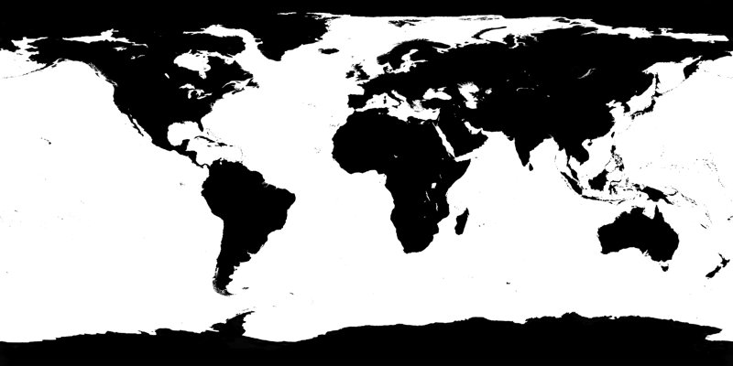
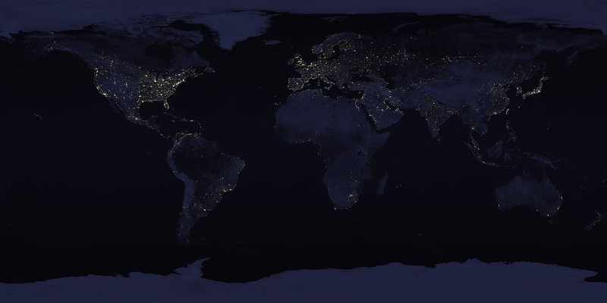
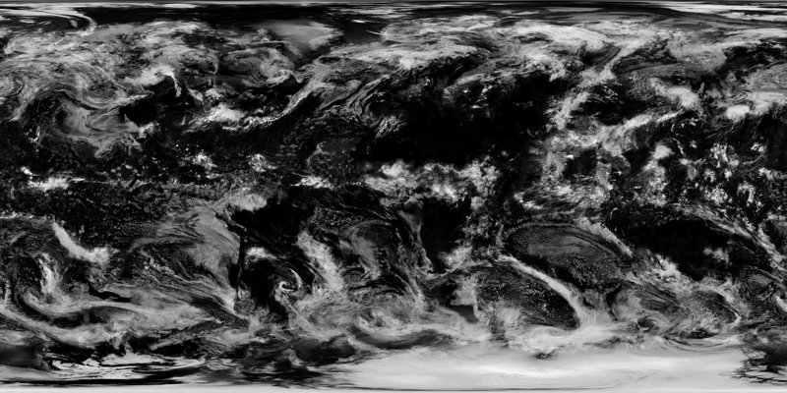
Texturas da Terra (aula 3)
EXEMPLO 4 · AULA 3
texture earth = ".../earthDay.jpg" mipmap;
texture spec = ".../earthSpec.jpg" mipmap;
texture eNight = ".../earthLights.jpg" mipmap;
material textured {
lighting phong { shininess 128; }
layer day earth;
layer specular spec;
layer night eNight;
layer clouds noise speed 0.0001;
}
// unidades 0, 1, 2 calculadas pelo compilador
layer day earth;
layer specular spec;
a cor durante o dia
só brilha onde é claro (mar)
layer night eNight;
não usada no original
232 + 132 linhas → 33 linhas
luzes das cidades à noite
as nuvens são ruído: clouds noise
Texturas: aula 3 de VTR
Notes:
Este é o projeto de texturas da aula 3: uma esfera com o aspeto da Terra. Cada imagem tem um papel: a cor de dia, as zonas que brilham, que é o mar, e as luzes das cidades que só aparecem no lado escuro. No Nau, cada imagem liga-se ao shader por um número de unidade de textura escrito em dois sítios do .mlib; se trocarmos um número, aparece a imagem errada sem aviso. Na Caravela só dizemos o papel de cada imagem com layer, e é o compilador que atribui as unidades 0, 1 e 2. Curiosidade: a textura das nuvens está declarada no original mas nunca é usada; as nuvens são geradas por ruído.

Slide 11
Decisões de desenho da linguagem
LANGUAGE DESIGN
Efeitos em vez de shaders
Declarações com nome
lighting none | per_vertex | phong | toon
layer day | specular | night | clouds
texture · material · scene · camera · light · pass
Um shader por combinação de modo e camadas, não por material. As unidades de textura são calculadas.
Continua a ser ligação por nomes, mas tudo no mesmo programa: dá para ter tabela de símbolos.
Blocos aninhados
Resolvido em compilação
cena → objeto → transformações
let · for · if · template
O programa tem a mesma forma em árvore que a própria cena.
O XML só aceita valores fixos, por isso o compilador desenrola tudo antes de gerar.
Notes:
Estas são as decisões de desenho mais importantes. Primeiro, o material descreve efeitos e não shaders: modos de iluminação e camadas de textura. Isto elimina os erros de uniforms e de unidades de textura trocadas; em troca, há combinações inválidas, como specular sem phong, que o compilador verifica. Segundo, tudo é declarado com nome, o que permite a tabela de símbolos. Terceiro, os blocos aninhados dão ao programa a forma da cena. E por fim, let, for, if e templates são resolvidos em compilação, porque o XML só aceita valores fixos.

Slide 12
Os requisitos mínimos do enunciado
LANGUAGE DESIGN
Requisito | Onde aparece na Caravela
Variáveis e declarações | let e as declarações de texture, material, scene, camera, light, pass e template
Âmbitos | global, corpo do for, ramos do if e corpo do template
Expressões e valores | contas e comparações em posições, ângulos, cores e condições
Construções aninhadas | cena → objetos → transformações; material → iluminação e camadas
Ramificação e repetição | if / else if / else e for i in 0..n
Semântica que a sintaxe não vê | nomes, tipos das referências, argumentos de templates, ciclos entre let, coerência dos materiais
Notes:
Esta tabela liga a linguagem aos requisitos mínimos do enunciado. Temos variáveis e declarações, quatro tipos de âmbito, expressões, construções aninhadas, ramificação e repetição, e várias propriedades semânticas que a gramática independente de contexto não consegue verificar, que são o assunto da gramática de atributos.

Slide 13
A gramática em resumo
GRAMÁTICA
start: project? decl*
LALR(1)
sem conflitos (strict=True)
Texturas e materiais
Cenas e templates
Câmara, luz e fundo
Passes
71
não-terminais
76
Valores num · vec3 · color · cond
terminais
Léxico ID · NUMBER · STRING · operadores · 58 reservadas
330
Os grupos seguem os conceitos do domínio; todos usam os mesmos valores.
estados LALR
Notes:
A gramática está escrita em Lark e está organizada pelos mesmos grupos dos conceitos: texturas e materiais, cenas e templates, câmara e luz, e passes. Todos usam a mesma parte de valores: números, vetores, cores e condições. É LALR(1) sem conflitos; usamos strict=True para o Lark recusar a gramática se aparecer algum conflito, em vez de o resolver sozinho. Não vamos mostrar a gramática toda, só os excertos mais interessantes.

Slide 14
Materiais: efeitos em vez de shaders
GRAMÁTICA · EXCERTO
material_decl: "material" ID "{" mat_item* "}"
mat_item: diffuse | mat_lighting | layer
mat_lighting: "lighting" lighting_mode
(lighting_params | ";")
lighting_mode: NONE | PER_VERTEX | PHONG | TOON
lighting_params: "{" lighting_param* "}"
lighting_param: shininess | levels
layer: "layer" layer_role layer_source ";"
layer_role: DAY | SPECULAR | NIGHT | CLOUDS
layer_source: ID | noise
noise: "noise" ("speed" num)?
1
Terminais com nome
PHONG, DAY... ficam na árvore, ao contrário dos literais "...".
2
Opcional, sem repetir
Os parâmetros substituem o ; em vez de duas alternativas quase iguais.
3
Fica para a semântica
lighting toon { shininess 3; } é sintaticamente válido, mas é erro semântico.
Notes:
Primeiro excerto: os materiais. Um material é uma lista de itens: cor, iluminação e camadas. Os modos e os papéis das camadas são terminais com nome, para ficarem na árvore e a semântica os poder ler. Usámos o opcional em vez de repetir a produção. E há coisas que deixámos de propósito para a semântica: por exemplo, shininess num lighting toon é sintaticamente válido, mas é rejeitado pela gramática de atributos.

Slide 15
Cenas, controlo e expressões
GRAMÁTICA · EXCERTO
scene_item: object | template_call | let_decl
| scene_for | scene_if
object: shape ID (":" ID)? object_body
template_call: ID "(" args? ")" object_body
scene_for: "for" ID "in" num _RANGE num
"{" scene_item* "}"
scene_if: "if" cond scene_block
("else" (scene_block | scene_if))?
scene_block: "{" scene_item* "}"
// expressões: como expr / term / factor nas aulas
num: num ADD term | num SUB term | term
term: term MUL_OP factor | factor
factor: NUMBER | ID | SUB factor | "(" num ")"
1
Recursividade mútua
Só em scene_item ↔ scene_for / scene_if: os blocos aninham-se.
2
else if sem regra nova
else seguido de outro scene_if; com chavetas não há dangling else.
3
Precedência
num / term / factor, recursivas à esquerda, como nas aulas.
Notes:
Segundo excerto: as cenas. Um item de cena pode ser um objeto, uma chamada a template, um let, um for ou um if, e é aqui que está a recursividade mútua, porque os blocos se aninham. O else if é só um else seguido de outro if, e como as chavetas são obrigatórias não há o problema do else pendente. As expressões seguem o esquema expr, term, factor das aulas, com a precedência na própria gramática.

Slide 16
Decisões de desenho da gramática
GRAMÁTICA
lexer="basic"
strict=True
1
2
drawcam; é um nome, não draw cam;
o Lark recusa conflitos em vez de escolher shift
Um if por contexto
Valores com tipo
3
4
draw dentro de uma cena é erro de sintaxe
position 5; e diffuse 3; são erros de sintaxe
Ramos como nó próprio
Cores como ID
5
6
scene_block separa os ramos na árvore
white, red... vivem no ambiente inicial (PRE)
Notes:
Algumas decisões da gramática. Com lexer basic, o texto é primeiro partido em tokens completos, por isso drawcam não é lido como draw cam. Com strict, garantimos que a gramática é mesmo LALR(1). Há um if para cenas e outro para passes, para que cada contexto só aceite os seus itens. Cada propriedade diz o tipo de valor que aceita, o que apanha logo erros como position 5. Os ramos do if são um nó próprio para não se perder onde acaba cada ramo. E as cores são identificadores, resolvidos na semântica, o que poupa palavras reservadas.

Slide 17
Gramática de atributos em LarkAG
SEMÂNTICA
O que é verificado
start (tabela)
Nomes declarados e sem repetidos
Tipos: draw só cenas, layer só texturas
Argumentos dos templates
Sem ciclos entre let nem templates recursivos
Coerência dos materiais
Unidades de textura calculadas
usos sobem
(sintetizado)
scenedecl
sceneitems
let a = 1;
box b {translate (a,0,0);}
25
222
6
env desce e vai para a direita (herdado)
condições
equações
herdados
Notes:
A semântica está numa gramática de atributos em LarkAG. A ideia é: cada sítio onde aparece um nome produz um uso, que sobe num atributo sintetizado. Os nomes locais, como o let dentro de uma cena ou a variável do for, descem num env herdado, da esquerda para a direita, por isso é L-atribuída. Os nomes globais podem ser usados antes de ser declarados, então os usos que não se resolvem localmente sobem até à raiz, onde está a tabela de símbolos. No total são 25 condições de contexto e 222 equações.

Slide 18
A gramática anotada com os visitors
PARTE II · O QUE VAMOS IMPLEMENTAR
start: project? decl* // V tabela de símbolos, avisos de "não usado"
let_decl: "let" ID "=" value ";" // I guarda o valor no ambiente
num: num ADD term | ... // I avalia: i * 360 / n -> 0, 45, 90 ...
scene_for: "for" ID "in" num .. num // I desenrola: uma cópia do corpo por i
scene_if: "if" cond scene_block ... // I escolhe o ramo já na compilação
template_call: ID "(" args? ")" ... // I expande o corpo com os argumentos
object: shape ID (":" ID)? ... // G <geometry name="templo_p_3" ...>
material_decl: "material" ID ... // G <material> no .mlib + shader GLSL
pass_decl: "pass" ID "{" ... "}" // G <pipeline><pass> com materialMaps
V
Visitor
I
Interpreter
G
Gerador
percorre a árvore e recolhe informação
controla a visita: avalia, desenrola e expande
Interpreter que escreve .xml, .mlib e shaders
Notes:
Para a Parte II, anotámos a gramática com o que cada regra vai fazer. Usamos as três classes de travessia do Lark que vimos nas aulas. Um Visitor na raiz constrói a tabela de símbolos e avisa de declarações não usadas, como as cenas do exemplo 1 que nunca são desenhadas. Um Interpreter, que controla a ordem da visita, guarda os let, avalia as expressões, desenrola os for, escolhe o ramo dos if e expande os templates. Por fim, o gerador percorre o resultado e escreve o XML, o .mlib e os shaders.

Slide 19
Do programa aos ficheiros do Nau
PARTE II · O QUE VAMOS IMPLEMENTAR
Parser
Lark LALR
Visitor
tabela de símbolos
Interpreter
let · for · if · template
Gerador
.xml · .mlib · GLSL
árvore sintática
nomes e avisos
árvore só com valores fixos
projeto pronto a abrir no Nau
Exemplo: o templo
1 for × 1 template → 8 <geometry>
com nomes únicos (templo_p_0 … templo_p_7) e ângulos já calculados (0°, 45°, 90° …).
Shaders por combinação
phong.frag · phong_day_specular_night_clouds.frag
Um shader por combinação de modo e camadas. Cores e brilho vão para o .mlib, como nas aulas.
Notes:
Juntando tudo, o compilador fica com quatro fases: o parser do Lark, o Visitor da tabela de símbolos, o Interpreter que resolve let, for, if e templates, e o gerador. No templo, um ciclo e um template dão oito elementos geometry com nomes únicos e ângulos já calculados. Nos shaders, geramos um por cada combinação de modo e camadas que aparece no programa, e não um por material: os valores, como a cor, vão para o .mlib, tal como nas aulas.

Slide 20
Qualidade da linguagem
LANGUAGE QUALITY
Erros apanhados em três níveis
Léxico
texture como nome; drawcam
Sintaxe
position 5; draw num material
Semântica
nome não declarado, draw cam, pilar(azul, 3)
Limitações
Mensagens sem o nome nem a linha
Condições sem and / or; for de 1 em 1
58 palavras reservadas (texture não pode ser nome)
Notes:
Na qualidade da linguagem: em adequação ao domínio, os conceitos são os de VTR e os três projetos das aulas ficam cerca de seis vezes mais curtos, num só ficheiro. Em fiabilidade, que é a melhoria principal, os erros são apanhados em três níveis: léxico, sintaxe e semântica. Também há limitações: no LarkAG a mensagem de uma condição de contexto é fixa, por isso não diz qual o nome nem a linha; as condições só têm uma comparação; e há 58 palavras reservadas, por isso o passe que no original se chamava texture teve de mudar de nome.

Slide 21
Qualidade da gramática
GRAMMAR QUALITY · MÉTRICAS DE POWER E MALLOY
1,4%
90%
3
11
4,1
TIMP
CLEV
NSLEV
HEI
AVS
quase uma árvore
regras independentes
grupos recursivos
gramática funda
regras curtas
Propriedade | Ponto forte | Ponto fraco
Precisão | LALR(1), não ambígua, valores com tipo | ID sozinho: tipo só na semântica
Legibilidade | notação das aulas, regras = conceitos | árvores fundas (até 18 níveis)
Manutenibilidade | decisões justificadas, testes | duas versões (Lark e LarkAG)
Extensibilidade | cor nova sem mexer na gramática | tipo novo (vec2) mexe em várias regras
Modularidade | grupos por conceito, 3 recursivos | o Lark não tem módulos: um só texto
Notes:
Para a gramática usámos as métricas de Power e Malloy e as cinco propriedades das aulas. O TIMP de 1,4% e o CLEV de 90% mostram que o grafo de dependências é quase uma árvore: quase todas as regras só dependem de regras mais abaixo. Só há 3 grupos de regras mutuamente recursivas, que são exatamente as construções aninhadas: itens das cenas, itens dos passes e expressões. Em troca, a gramática é funda, com altura 11. Na tabela estão os pontos fortes e fracos de cada propriedade; o principal compromisso é termos duas versões da gramática, a do Lark e a do LarkAG, que um teste garante que aceitam os mesmos programas.

Slide 22
Conclusão
MENOS TEXTO, MAIS VERIFICAÇÃO
O que fizemos
Próximos passos (Parte II)
Linguagem para o domínio de VTR, ~6× mais curta
Gramática LALR(1) em Lark, sem conflitos
Gramática de atributos em LarkAG
Avaliação da qualidade com métricas
Visitors e gerador do .xml, .mlib e shaders
Mensagens com o nome e a linha
Valores válidos: near > 0, far > near
and / or nas condições
Notes:
Para concluir: desenhámos uma linguagem para um problema real de VTR, com uma gramática LALR(1) sem conflitos, uma gramática de atributos que apanha os erros que o Nau deixa passar, e avaliámos a qualidade das duas. Na Parte II vamos implementar os visitors e o gerador, e melhorar as mensagens de erro. Obrigado, estamos disponíveis para perguntas.

